Slide 1


Slide 2
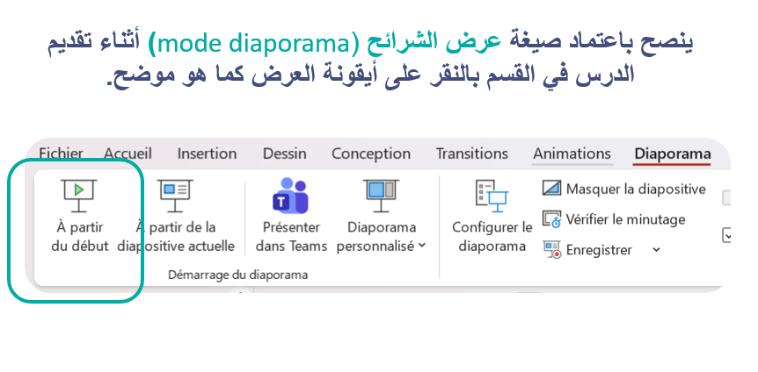

Slide 3






تعيين تلميذ(ة) للإجابة
توجيهات و شرح التعليمات
عرض فيديو
المرور بين الصفوف للمساعدة و تصحيح الإنجازات
عمل في ثنائيات
نهاية الشريط، المرور إلى الشريحة الموالية.

Slide 4

تنظيم حصص الأسبوع الثاني
اليوم 4 -
اليوم1 -
نشاط اعتيادي
ورشة الكتابة: إنتاج كتابي – الحصة 3
ورشة الكتابة : إنتاج كتابي – الحصة 4
نشاط اعتيادي
الأساليب
التحدث .
اليوم 5 -
اليوم2 -
نشاط اعتيادي
قراءة : ما بعد القراءة : تقويم المقروء
ورشة الكتابة : إنتاج كتابي الحصة 5
نشاط اعتيادي
قراءة : ما قبل القراءة: التوقع والتحقق
قراءة : أثناء القراءة – الفهم)
اليوم 6 -
اليوم 3 -
نشاط اعتيادي
مراجعة توليف (شكل وفهم)
القراءة الاثرائية : الحصة 2
1نشاط اعتيادي
قراءة : أثناء القراءة
ورشة الكتابة: التراكيب .
Révision
Lecture offerte

Slide 5






هيكلة حصة اليوم
- 01 انشطة اعتيادية
الطلاقة
- 02ورشة القراءة – الحصة 3
رحلة ابن بطوطة – الجزء الثاني- - استثمار
- 03ورشة الكتابة – التراكيب
الجملة الاسمية – النواسخ الحرفية.

Slide 6

عند نهاية الحصة
على الأقل 80% من المتعلمين سيكونون قادرين على:
قراءة فقرة باسترسال؛
استثمار استراتيجيات الفهم القرائي ؛
تعرف النواسخ الحرفية وتوظيفها.

Slide 7

افتتاح الحصة
افتتاح الحصة
ترحيب
تدبير السلوك
نشاط اعتيادي : الطلاقة

Slide 8


مرحبا بكم ، سنبدأ حصة اللغة العربية.
اختــتام الحــصة
ورشة الكتابة
ورشة القراءة
افتتاح الحصة

Slide 9


قبل أن نبدأ حصة اليوم سأذكركم بشروط الحصول على نجمة السلوك الجيد. في كل حصة سيفوز ثلاثة منكم بالنجمة
اختــتام الحــصة
ورشة الكتابة
ورشة القراءة
افتتاح الحصة
أَثْناءَ شَرْحِ ٱلْأُسْتاذ(ة) لِلدَّرْسِ ، أَنْتَبِهُ وَأُرَكِّزُ جَيِّداً.
أَثْناءَ حِصَّةِ ٱلْقِراءَةِ، أُتابِعُ مَعَ زُمَلائي بِأصْبُعي.

Slide 10


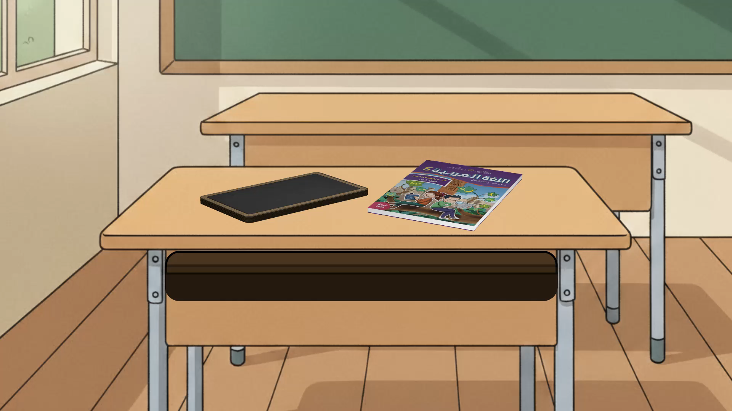
ضعوا اللوحة على الطاولة ، الكراسة والدفتر والمقلمة في القمطر
اختــتام الحــصة
ورشة الكتابة
ورشة القراءة
افتتاح الحصة

Slide 11
ستتدربون في هذه الحصة على قراءة فقرة بدقة وسرعة. من يقرأ؟ تابعوا.
اختــتام الحــصة
ورشة الكتابة
ورشة القراءة
افتتاح الحصة
تُعَدُّ آسِيا أَكْبَرُ قارّاتِ ﭐلْعالَمِ مَساحَةً، وَتَضُمُّ أَكْثَرَ مِنْ نِصْفِ سُكّانِ ﭐلْأَرْضِ. تَمْتَدُّ مِنَ ﭐلشَّرْقِ إِلى ﭐلْغَرْبِ، وَتَضُمُّ دُوَلاً كَـﭑلصّينِ وَﭐلْهِنْدِ وَﭐلْيابانِ. تَتَمَيَّزُ بِتَضاريسَ مُتَنَوِّعَةٍ، فيها جِبالٌ شاهِقَةٌ مِثْلُ ﭐلْهِمالايا، وَصَحارى واسِعَةٌ، وَغاباتٌ كَثيفَةٌ. تَعيشُ فيها شُعوبٌ مُتَعَدِّدَةُ ﭐلثَّقافاتِ وَﭐللُّغاتِ، وَلِكُلِّ بَلَدٍ عاداتُهُ وَتَقاليدُهُ ﭐلْخاصَّةُ. تَشْتَهِرُ آسِيا بِكَوْنِها مَوْطِنَ حَضاراتٍ عَريقَةٍ ساهَمَتْ في تَطَوُّرِ ﭐلْبَشَرِيَّةِ. مِنْ أَهَمِّ إِنْجازاتِها : اِخْتِراعُ ﭐلْوَرَقِ وَﭐلطِّباعَةِ وَﭐلْبارودِ وَﭐلْبوصَلَةِ، وَكانَ لِعُلَمائِها دَوْرٌ كَبيرٌ في مَجالاتِ ﭐلرِّياضِيّاتِ وَﭐلْفَلَكِ وَﭐلطِّبِّ.

Slide 12

الآن سنمر لتحدي الطلاقة. سأسحب 5 بطاقات تحمل أسماء 5 متعلمين. سأنادي على المتعلم الأول ليقرأ النص بطلاقة.
اختــتام الحــصة
ورشة الكتابة
ورشة القراءة
افتتاح الحصة
تَحَدّي ٱلطَّلاقَةِ

Slide 13

أنادي على التلميذ الأول: ..................................
اختــتام الحــصة
ورشة الكتابة
ورشة القراءة
افتتاح الحصة
تُعَدُّ آسِيا أَكْبَرُ قارّاتِ ﭐلْعالَمِ مَساحَةً، وَتَضُمُّ أَكْثَرَ مِنْ نِصْفِ سُكّانِ ﭐلْأَرْضِ. تَمْتَدُّ مِنَ ﭐلشَّرْقِ إِلى ﭐلْغَرْبِ، وَتَضُمُّ دُوَلاً كَـﭑلصّينِ وَﭐلْهِنْدِ وَﭐلْيابانِ. تَتَمَيَّزُ بِتَضاريسَ مُتَنَوِّعَةٍ، فيها جِبالٌ شاهِقَةٌ مِثْلُ ﭐلْهِمالايا، وَصَحارى واسِعَةٌ، وَغاباتٌ كَثيفَةٌ. تَعيشُ فيها شُعوبٌ مُتَعَدِّدَةُ ﭐلثَّقافاتِ وَﭐللُّغاتِ، وَلِكُلِّ بَلَدٍ عاداتُهُ وَتَقاليدُهُ ﭐلْخاصَّةُ. تَشْتَهِرُ آسِيا بِكَوْنِها مَوْطِنَ حَضاراتٍ عَريقَةٍ ساهَمَتْ في تَطَوُّرِ ﭐلْبَشَرِيَّةِ. مِنْ أَهَمِّ إِنْجازاتِها : اِخْتِراعُ ﭐلْوَرَقِ وَﭐلطِّباعَةِ وَﭐلْبارودِ وَﭐلْبوصَلَةِ، وَكانَ لِعُلَمائِها دَوْرٌ كَبيرٌ في مَجالاتِ ﭐلرِّياضِيّاتِ وَﭐلْفَلَكِ وَﭐلطِّبِّ.

Slide 14
الفائزون بنجمة الطلاقة هم ...........................................................................
اختــتام الحــصة
ورشة الكتابة
ورشة القراءة
افتتاح الحصة
تَحَدّي ٱلطَّلاقَةِ

Slide 15
ورشة القراءة – الحصة 3
ورشة القراءة – الحصة 3
رحلة ابن بطوطة – الجزء الثاني
- استثمار

Slide 16
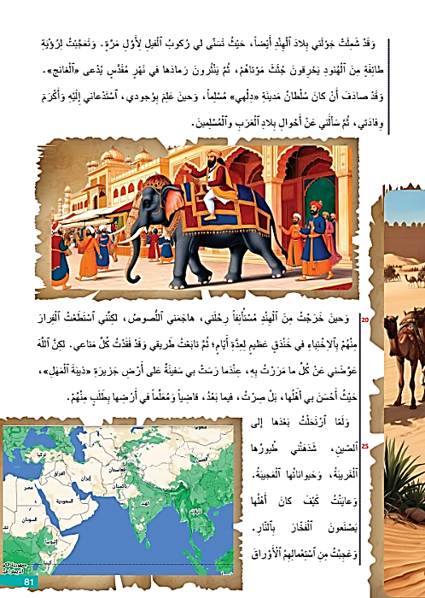
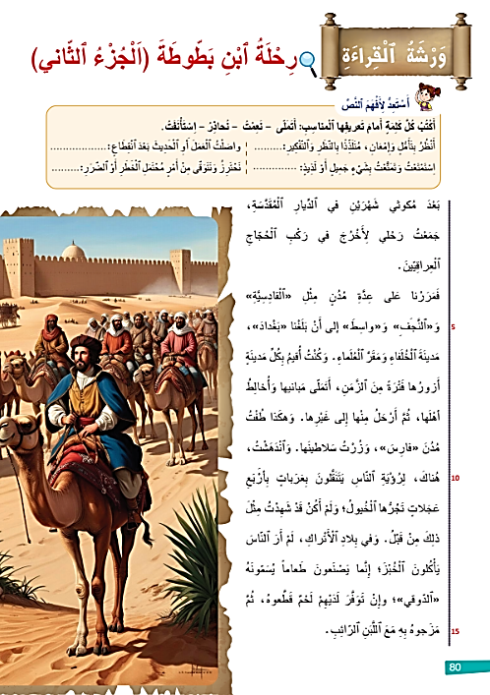
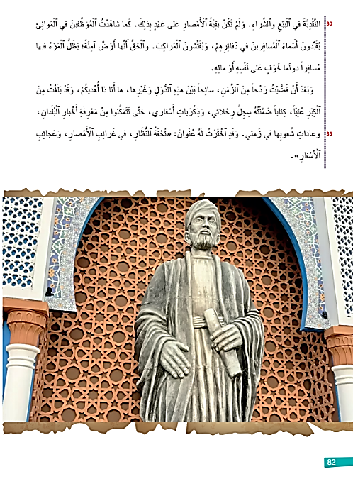
نواصل قراءة الجزء الثاني من نص رحلة ابن بطوطة ؛ وتوظيف استراتيجيات فهم النص.
اختــتام الحــصة
ورشة الكتابة
ورشة القراءة
افتتاح الحصة

Slide 17
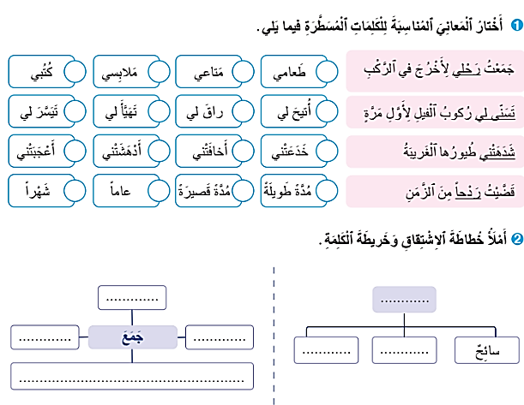
قبل ذلك نصحح الواجب المنزلي. سأراقب إنجازاتكم.
اختــتام الحــصة
ورشة الكتابة
ورشة القراءة
افتتاح الحصة

Slide 18
لنصحح شفويا.
اختــتام الحــصة
ورشة الكتابة
ورشة القراءة
افتتاح الحصة

Slide 19

خذوا كراساتكم . لتقرؤوا النص قراءات فردية. طبقوا ما تعلمتم في حصص الطلاقة.
اختــتام الحــصة
ورشة الكتابة
ورشة القراءة
افتتاح الحصة

Slide 20
يقرأ كل واحد منكم فقرة الآخرون يتتبعون. من يقرأ؟
اختــتام الحــصة
ورشة الكتابة
ورشة القراءة
افتتاح الحصة

Slide 21
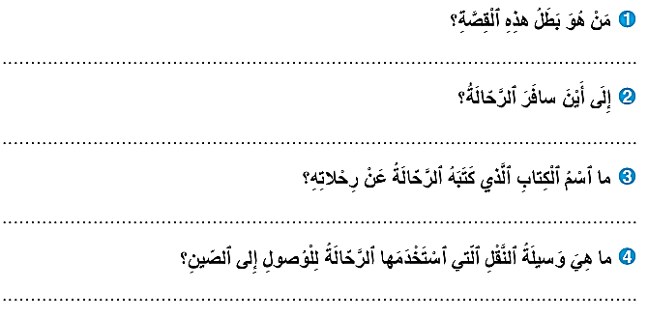
خذوا الصفحة 84 سوف تجيبون الآن عن أسئلة بتوظيف استراتيجية الكلمات المفاتيح. ( ينجز النشاط تفاعليا مع المتعلمين)
اختــتام الحــصة
ورشة الكتابة
ورشة القراءة
افتتاح الحصة

Slide 22
حددوا الكلمات المفاتيح ثم ابحثوا في النص باستخدام القراءة المسحية وبعد ذلك قوموا بصياغة الجواب في جمل مفيدة.
اختــتام الحــصة
ورشة الكتابة
ورشة القراءة
افتتاح الحصة

Slide 23
سجلوا الإجابات على كراساتكم.
اختــتام الحــصة
ورشة الكتابة
ورشة القراءة
افتتاح الحصة
بَطَلُ ﭐلقِصَّةِ هُوَ ﭐلرَّحّالَةُ ﭐلْمَغْرِبِيُّ ﭐبْنُ بَطّوطَةَ.
سافَرَ ﭐبْنُ بَطّوطَةَ إِلى ﭐلْعِراقِ ثُمَّ إِلى بِلادِ فارِسَ وَ بِلا دِ ﭐلْأَتْراكِ، وﭐلْهِنْدِ، وَبِلادِ ﭐلصّينِ.
أَلَّفَ ﭐبْنُ بَطّوطَةَ كِتاباً عُنْوانُهُ: "تُحْفَةُ ٱلنُّظّارِ، في غَرائِبِ ٱلْأَمْصارِ، وَعَجائِبِ ٱلْأَسْفارِ"
وصل ﭐلرَّحّالَةُ ﭐلْمَغْرِبِيُّ ﭐبْنُ بَطّوطَةَ إِلى ﭐلصّينِ عَبْرَ ﭐلْبَحْرِ راكِباً عَلى مَتْنِ ﭐلسَّفينَةِ.

Slide 24
ورشة الكتابة - التراكيب
ورشة الكتابة - التراكيب
الجملة الاسمية – النواسخ الحرفية

Slide 25
سنشرع الآن في حصة التراكيب. ستتعرفون على النواسخ الحرفية و عملها ووظيفتها.
اختــتام الحــصة
ورشة الكتابة
ورشة القراءة
افتتاح الحصة
اَلنَّواسِخُ ٱلْحَرْفِيَّةُ

Slide 26
سنتذكر أولا عناصر الجملة الاسمية. من منكم يذكرنا بعناصرها؟
اختــتام الحــصة
ورشة الكتابة
ورشة القراءة
افتتاح الحصة
اَلْجُمْلَةُ ٱلاِسْمِيَّةُ
..........................
....................

Slide 27
المبتدأ و الخبر. من يصوغ جملة اسمية تتضمن مبتدأ و خبرا؟
اختــتام الحــصة
ورشة الكتابة
ورشة القراءة
افتتاح الحصة
اَلْجُمْلَةُ ٱلاِسْمِيَّةُ
خَبَرٌ
مُبْتَدَأٌ

Slide 28
لاحظوا معي هذه الجمل. من منكم يقرأ؟
اختــتام الحــصة
ورشة الكتابة
ورشة القراءة
افتتاح الحصة
اَلرَّحّالَةُ مُغامِرٌ.
اَلْجَمَلُ صَبورٌ.
اَلْمَسالِكُ صَعْبَةٌ .
اَلْقافِلَةُ جاهِزَةٌ .

Slide 29
أين المبتدأ ؟ ما حاته الإعرابية؟ أين الخبر ؟ ما حالته الإعرابية؟
اختــتام الحــصة
ورشة الكتابة
ورشة القراءة
افتتاح الحصة
اَلرَّحّالَةُ مُغامِرٌ.
اَلْجَمَلُ صَبورٌ.
اَلْمَسالِكُ صَعْبَةٌ .
اَلْقافِلَةُ جاهِزَةٌ .

Slide 30
الخبر يأتي مفردا أو جملة أو شبه جملة
اختــتام الحــصة
ورشة الكتابة
ورشة القراءة
افتتاح الحصة
اَلرَّحّالَةُ مُغامِـــرٌ.
اَلْخَبَرُ مَرْفوعٌ بِٱلضَّمَّةِ
اَلْمُبْتدَأُ مَرْفوعٌ بِٱلضَّمَّةِ

Slide 31
انتبهوا معي ستتعرفون على نواسخ حرفية و كيف توظفونها. من يقرأ؟.
اختــتام الحــصة
ورشة الكتابة
ورشة القراءة
افتتاح الحصة
لَعَلَّ
أَنَّ
إنَّ
كَأَنَّ
لَيْتَ
لَكِنَّ

Slide 32
كي أوكد الجملة ، أستعمل الناسخ الحرفي "إنّ" و أنصب المبتدأ وأرفع الخبر.
اختــتام الحــصة
ورشة الكتابة
ورشة القراءة
افتتاح الحصة
إنَّ ٱلرَّحّالَــةَ مُغامِـــرٌ.
اَلتَّوْكيدُ
خَبَرُ إنَّ مَرْفوعٌ
اِسْمُ إنَّ مَنْصوبٌ

Slide 33
من منكم يعبر عن التوكيد باستعمال الناسخ "إنّ" في كل جملة؟
اختــتام الحــصة
ورشة الكتابة
ورشة القراءة
افتتاح الحصة
اَلْجَمَلُ صَبورٌ.
اَلْمَسالِكُ صَعْبَةٌ .
اَلْقافِلَةُ جاهِزَةٌ .

Slide 34
كي أعبر عن الاستدراك، أستعمل الناسخ الحرفي "لكن" و أنصب المبتدأ وأرفع الخبر
اختــتام الحــصة
ورشة الكتابة
ورشة القراءة
افتتاح الحصة
لَكِنَّ ٱلْمَسالِكَ صَعْبَـــةٌ .
اَلاِسْتِدْراكُ
خَبَرُ لَكِنَّ مَرْفوعٌ
اِسْمُ لَكِنَّ مَنْصوبٌ

Slide 35
من منكم يعبر عن الاستدراك باستعمال الناسخ "لكن" في كل جملة؟
اختــتام الحــصة
ورشة الكتابة
ورشة القراءة
افتتاح الحصة
اَلْجَمَلُ صَبورٌ.
اَلرَّحّالَةُ مُغامِرٌ.
اَلْقافِلَةُ جاهِزَةٌ .

Slide 36
كي أعبر عن التشبيه، أستعمل الناسخ الحرفي "كأن" و أنصب المبتدأ وأرفع الخبر.
اختــتام الحــصة
ورشة الكتابة
ورشة القراءة
افتتاح الحصة
كَأَنَّ ٱلْجَمَلَ سَفينَةٌ.
اَلتَّشْبيهُ
خَبَرُ كأنّ مَرْفوعٌ
اِسْمُ كأنّ مَنْصوبٌ

Slide 37
من منكم يعبر عن التشبيه باستعمال الناسخ "كأن" في كل جملة؟
اختــتام الحــصة
ورشة الكتابة
ورشة القراءة
افتتاح الحصة
اَلرَّحّالَةُ مَفْقودٌ.
اَلْمَسالِكُ صَعْبَةٌ .
اَلْقافِلَةُ جاهِزَةٌ .

Slide 38
كي أعبر عن الترجي، أستعمل الناسخ الحرفي "لعلّ" و أنصب المبتدأ وأرفع الخبر.
اختــتام الحــصة
ورشة الكتابة
ورشة القراءة
افتتاح الحصة
لَعَلَّ الدِّيارَ قَريبَـــةٌ.
اَلتَّرَجّي
خَبَرُ لَعَلَّ مَرْفوعٌ
اِسْمُ لَعَلَّ مَنْصوبٌ

Slide 39
من منكم يعبر عن الترجي باستعمال الناسخ "لعلّ" في كل جملة؟
اختــتام الحــصة
ورشة الكتابة
ورشة القراءة
افتتاح الحصة
اَلْقافِلَةُ جاهِزَةٌ .
اَلْسَّفَرُ مُريحٌ.
اَلطَّريقَ سالِكَةٌ .

Slide 40
كي أعبر عن التمني، أستعمل الناسخ الحرفي "ليت" و أنصب المبتدأ وأرفع الخبر.
اختــتام الحــصة
ورشة الكتابة
ورشة القراءة
افتتاح الحصة
لَيْتَ ٱلرِّحْلَــةَ آمِنَــةٌ.
اَلتَّمَنّي
خَبَرُ لَيْتَ مَرْفوعٌ
اِسْمُ لَيْتَ مَنْصوبٌ

Slide 41
من منكم يعبر عن التمني باستعمال الناسخ "ليت" في كل جملة؟
اختــتام الحــصة
ورشة الكتابة
ورشة القراءة
افتتاح الحصة
اَلْقافِلَةُ جاهِزَةٌ .
اَلْسَّفَرُ مُريحٌ.
اَلطَّريقَ سالِكَةٌ .

Slide 42





خذوا ألواحكم. حددوا وظيفة الناسخ الحرفي في كل جملة . أكتبوا رقم الجواب الصحيح فقط
اختــتام الحــصة
ورشة الكتابة
ورشة القراءة
افتتاح الحصة
أرَدتُ ﭐلْعَوْدَةَ لَكِنَّ ﭐلْوَقْتَ مُتَأَخِّرٌ.
اَلتَّرَجّي
اَلتَّشْبيهُ
اَلتَّمَنّي
اَلاِسْتِدْراكُ
اَلتّوْكيدُ

Slide 43
صححوا.
اختــتام الحــصة
ورشة الكتابة
ورشة القراءة
افتتاح الحصة
أرَدتُ ﭐلْعَوْدَةَ لَكِنَّ ﭐلْوَقْتَ مُتَأَخّرٌ.
اَلاِسْتِدْراكُ

Slide 44
الجملة الثانية
اختــتام الحــصة
ورشة الكتابة
ورشة القراءة
افتتاح الحصة
إنَّ ٱلْمَغَامَرَةَ خَطيرَةٌ.
اَلتَّرَجّي
اَلتَّشْبيهُ
اَلتَّمَنّي
اَلاِسْتِدْراكُ
اَلتَّوْكيدُ

Slide 45
صححوا.
اختــتام الحــصة
ورشة الكتابة
ورشة القراءة
افتتاح الحصة
إنَّ ٱلْمَغَامَرَةَ خَطيرَةٌ.
اَلتَّوْكيدُ

Slide 46
الجملة الثالثة
اختــتام الحــصة
ورشة الكتابة
ورشة القراءة
افتتاح الحصة
لَعَلَّ ٱلْمَوْعِدَ وَشيكٌ.
اَلتَّرَجّي
اَلتَّشْبيهُ
اَلتَّمَنّي
اَلاِسْتِدْراكُ
اَلتَّوْكيدُ

Slide 47
صححوا.
اختــتام الحــصة
ورشة الكتابة
ورشة القراءة
افتتاح الحصة
لَعَلَّ ٱلْمَوْعِدَ وَشيكٌ.
اَلتَّرَجّي

Slide 48
الجملة الرابعة
اختــتام الحــصة
ورشة الكتابة
ورشة القراءة
افتتاح الحصة
كَأَنَّ ٱلْمُسافِرَ مُرْهَقٌ.
اَلتَّرَجّي
اَلتَّشْبيهُ
اَلتَّمَنّي
اَلاِسْتِدْراكُ
اَلتَّوْكيدُ

Slide 49
صححوا
اختــتام الحــصة
ورشة الكتابة
ورشة القراءة
افتتاح الحصة
كَأَنَّ ٱلْمُسافِرَ مُرْهَقٌ.
اَلتَّشْبيهُ

Slide 50
الجملة الأخيرة.
اختــتام الحــصة
ورشة الكتابة
ورشة القراءة
افتتاح الحصة
لَيْتَ ٱلْمَسارَ هَيِّنٌ.
اَلتَّرَجّي
اَلتَّشْبيهُ
اَلتَّمَنّي
اَلاِسْتِدْراكُ
اَلتَّوْكيدُ

Slide 51
صححوا.
اختــتام الحــصة
ورشة الكتابة
ورشة القراءة
افتتاح الحصة
لَيْتَ ٱلْمَسارَ هَيِّنٌ.
اَلتَّمَنّي

Slide 52
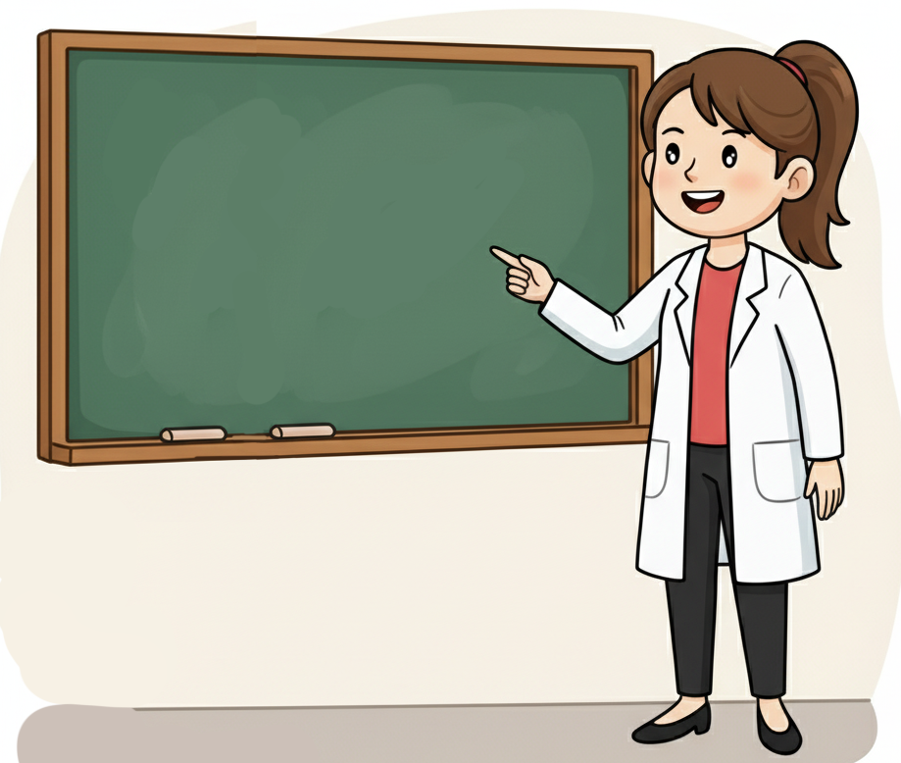
لنتذكر : ما هي النواسخ الحرفية؟ و ماذا تغير عندما تدخل على الجملة الاسمية؟ ما هي وظيفة كل ناسخ؟
اختــتام الحــصة
ورشة الكتابة
ورشة القراءة
افتتاح الحصة
اَلنَّواسِخُ ٱلْحَرْفِيَّةُ

Slide 53
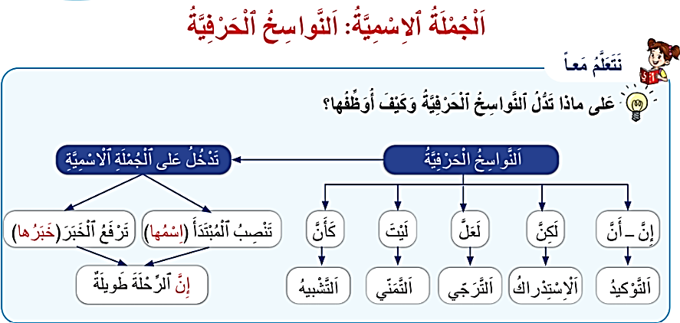
خذوا كراساتكم . من يقرأ الخلاصة الواردة على الصفحة 86؟
اختــتام الحــصة
ورشة الكتابة
ورشة القراءة
افتتاح الحصة

Slide 54
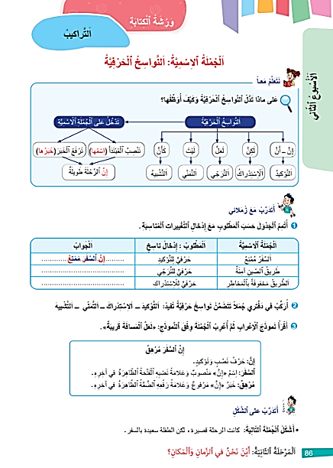
من يقرأ نموذج الإعراب؟
اختــتام الحــصة
ورشة الكتابة
ورشة القراءة
افتتاح الحصة

Slide 55
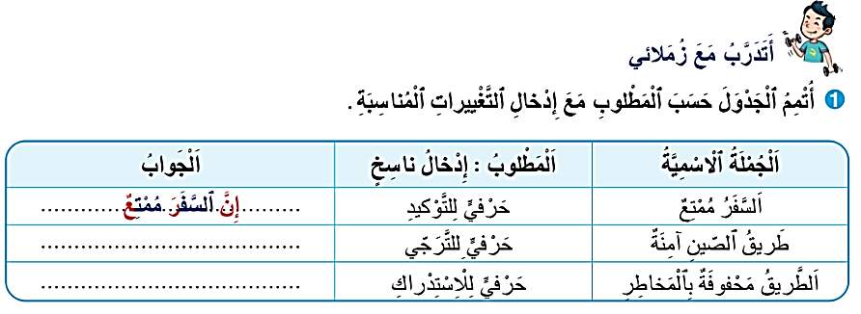
الآن، ستشتغلون في ثنائيات لإنجاز النشاط التالي
اختــتام الحــصة
ورشة الكتابة
ورشة القراءة
افتتاح الحصة

Slide 56
سأمر بين الصفوف لمساعدتكم.
اختــتام الحــصة
ورشة الكتابة
ورشة القراءة
افتتاح الحصة

Slide 57
لنصحح. تصحيح تفاعلي.
اختــتام الحــصة
ورشة الكتابة
ورشة القراءة
افتتاح الحصة
لَعَلَّ طَريقَ ٱلصّينِ آمِنَةٌ.
لَكِنَّ ٱلطَّريقَ مَحْفوفَةٌ بِٱلْمَخاطِرِ

Slide 58
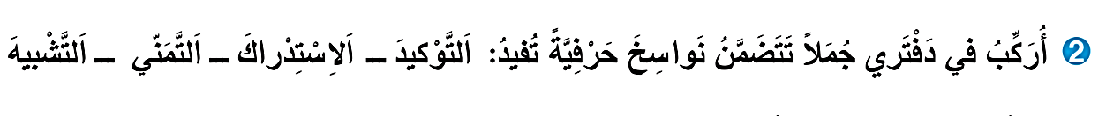
الآن، أنجزوا النشاط التالي على دفاتر القسم. عمل فردي
اختــتام الحــصة
ورشة الكتابة
ورشة القراءة
افتتاح الحصة

Slide 59
سأمر بين الصفوف لمساعدتكم.
اختــتام الحــصة
ورشة الكتابة
ورشة القراءة
افتتاح الحصة

Slide 60
لنصحح. سندون بعض المقترحات على السبورة.
اختــتام الحــصة
ورشة الكتابة
ورشة القراءة
افتتاح الحصة

Slide 61
اختتام الحصة
اختتام الحصة
ماذا تعلمتم اليوم؟
واجباتكم المنزلية.

Slide 62
اختــتام الحــصة
ورشة الكتابة
ورشة القراءة
افتتاح الحصة
من يذكرنا بالنواسخ الحرفية؟

Slide 63

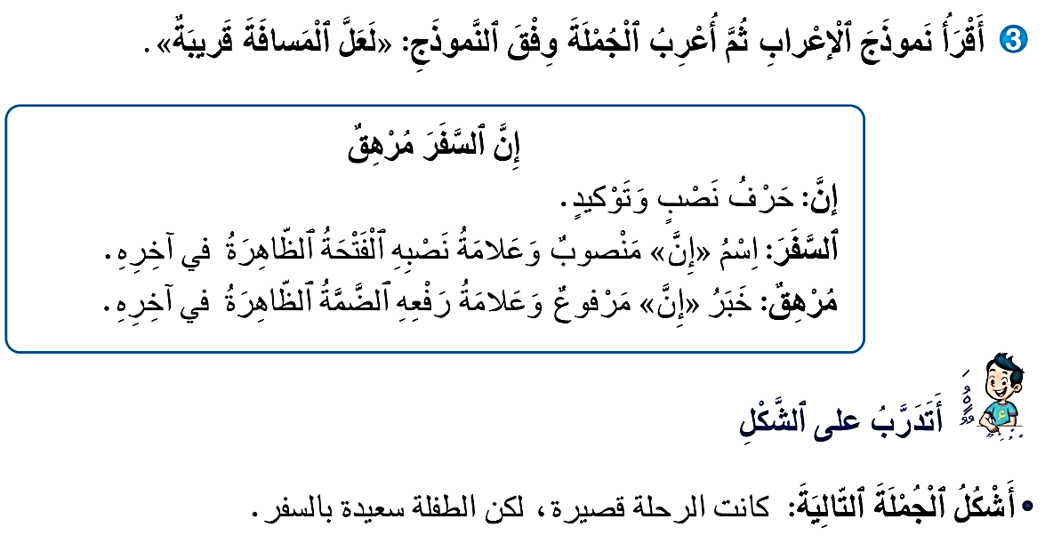
سجلوا الواجب المنزلي.
اختــتام الحــصة
ورشة الكتابة
ورشة القراءة
افتتاح الحصة

Slide 64
الفائزون بنجمة السلوك الجيد هم : ............................................
اختــتام الحــصة
ورشة الكتابة
ورشة القراءة
افتتاح الحصة

Slide 65


إلى اللقاء في الحصة المقبلة
اختــتام الحــصة
ورشة الكتابة
ورشة القراءة
افتتاح الحصة

Slide 66

بناء على إنجازات المتعلمين خلال الممارسة المستقلة
ما تقديرك لنسبة التحكم في هدف الدرس؟
تسجل النسبة على صفحة اليوم من مذكرة الأستاذ.

